Slide 1
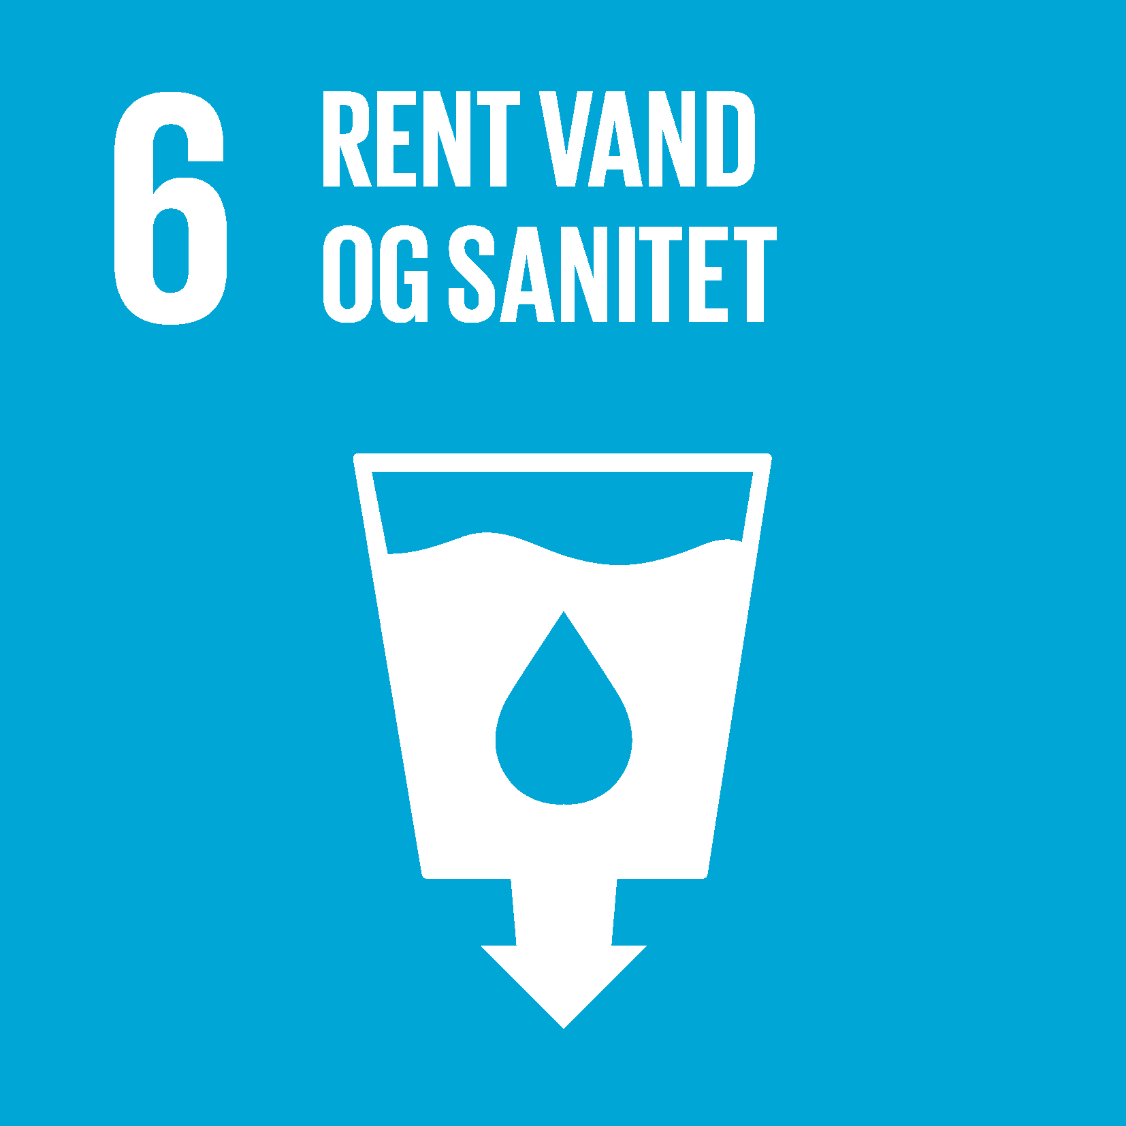
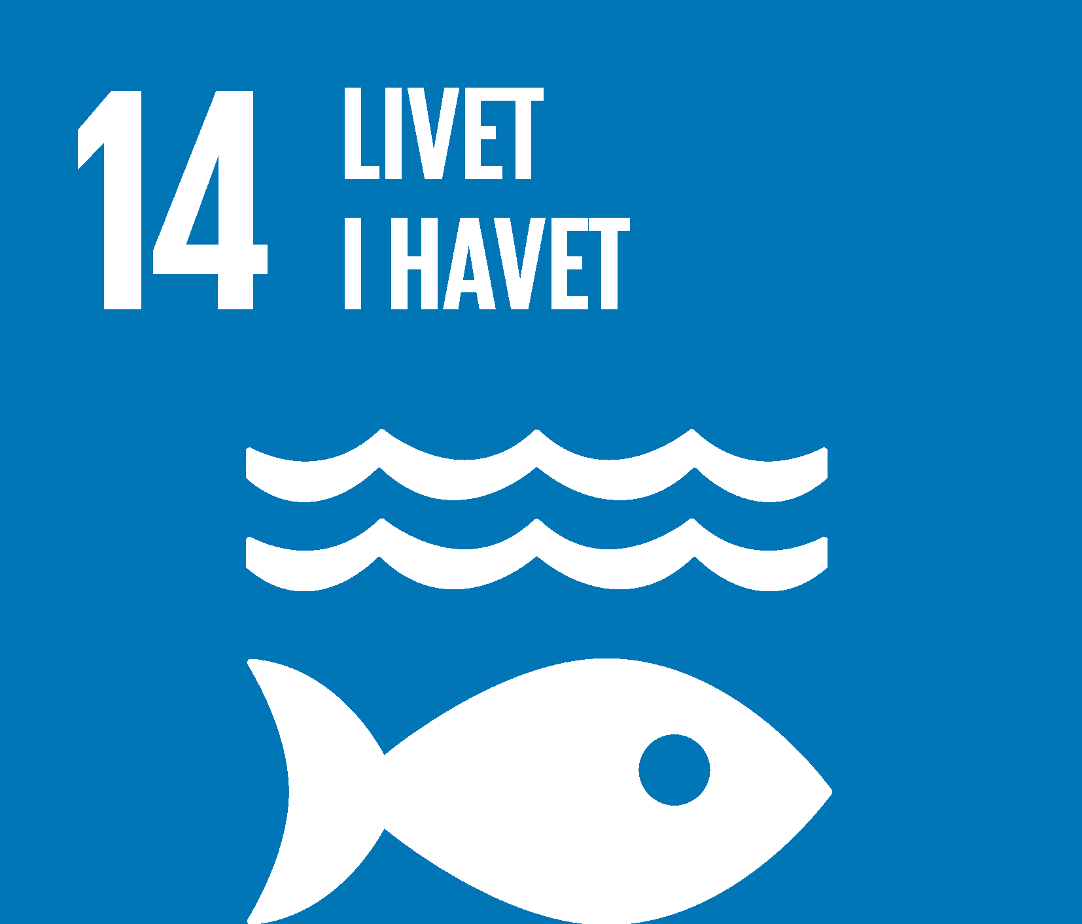
Vand som ressource
FN’s verdensmål for bæredygtig udvikling

Slide 2
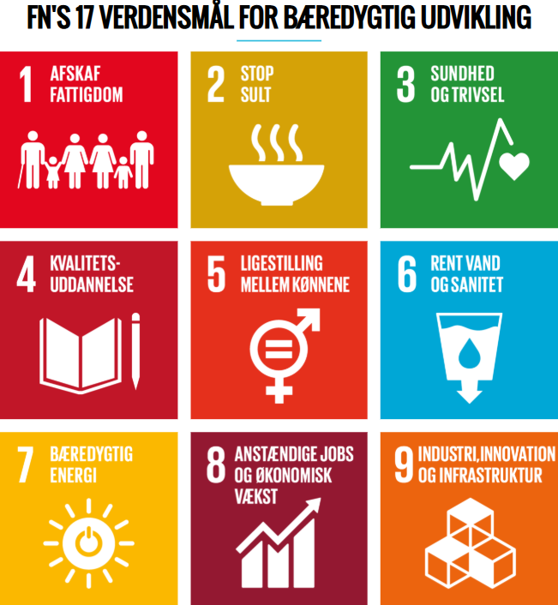
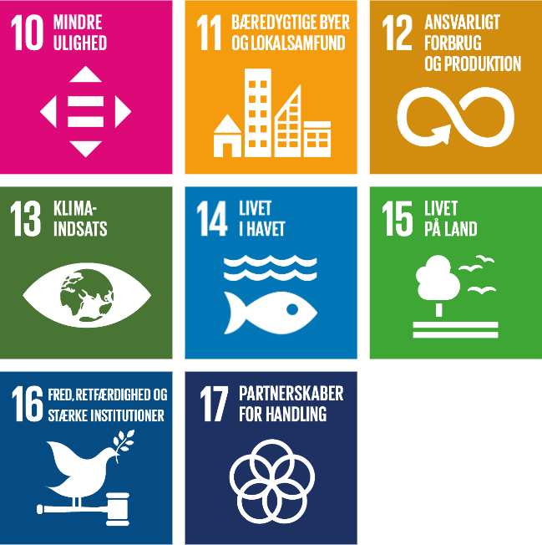
FN’s verdensmål for bæredygtig udvikling
https://www.verdensmaalene.dk/verdensmaal/maal-14
https://www.verdensmaalene.dk/verdensmaal/maal-6
Ser dem en af gangen, tager snak om hvad der er vigtigt fra dem, ser igen og tilføjer eventuelle løbende.
Læs delmål og konklusioner i fællesskab, lav igen noter på klassen.

Slide 3
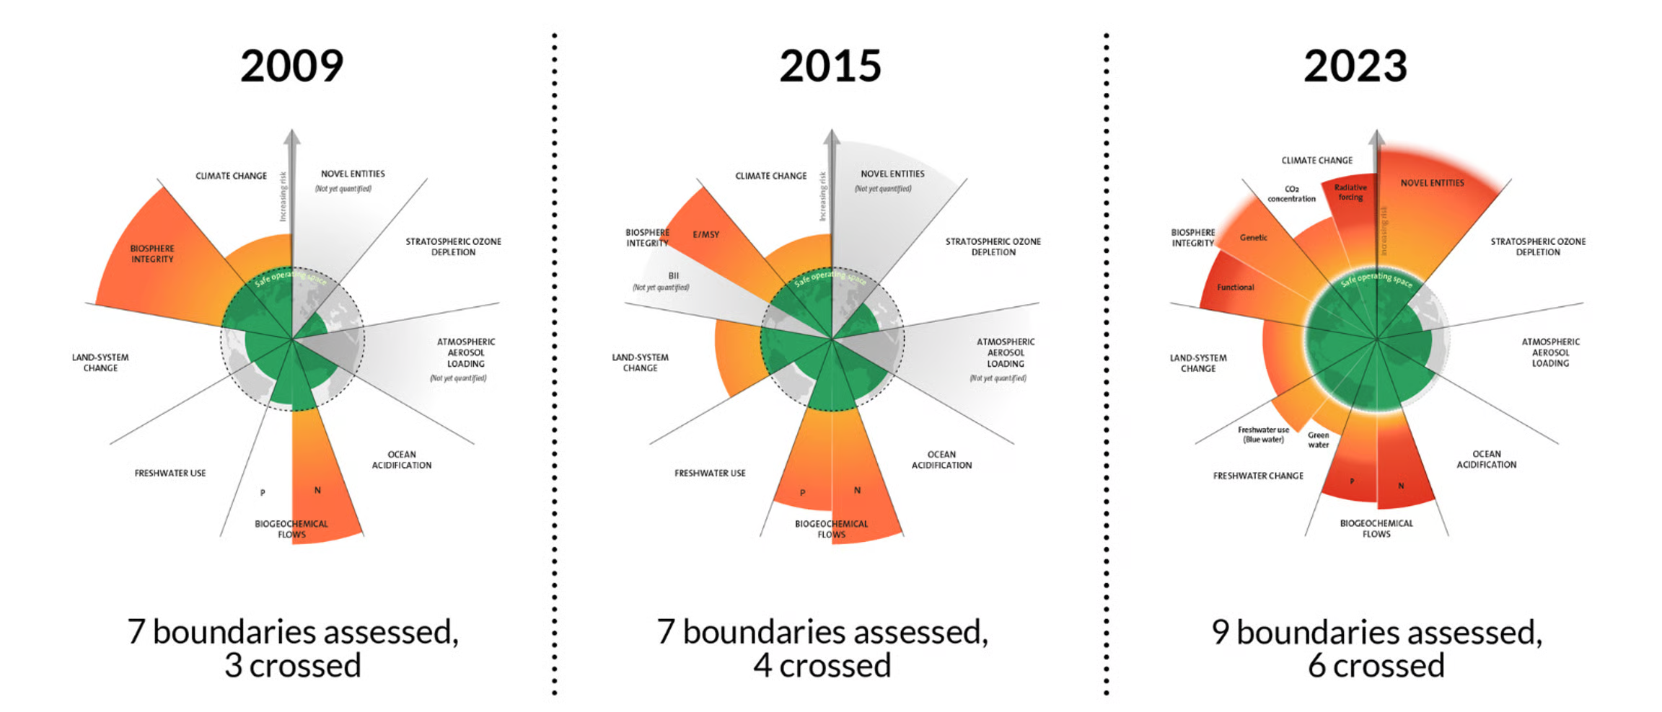
Planetære grænser
https://rfbb.dk/tema/planet%C3%A6re-gr%C3%A6nser?gad_source=1&gad_campaignid=22389739861&gbraid=0AAAAA9t8d2HVnw5Nox1GNOQXoEFPzWJXR&gclid=Cj0KCQiA7fbLBhDJARIsAOAqhsdkhp3OmTGbydjxtEyW6NGSscuaBAgoLHZbeJ66nJ4G65S17O55vfwaAlGUEALw_wcB

Slide 4
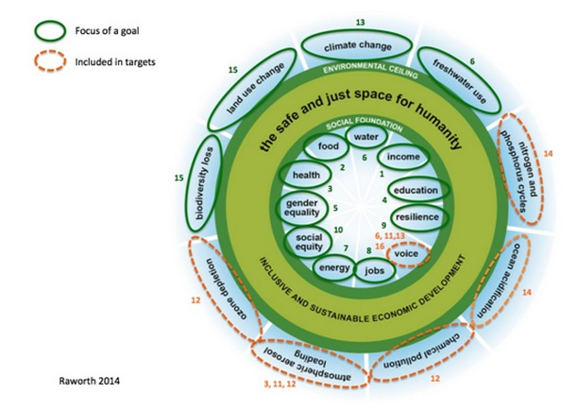
Doughnut modellen
Hvad kan den?

Slide 5
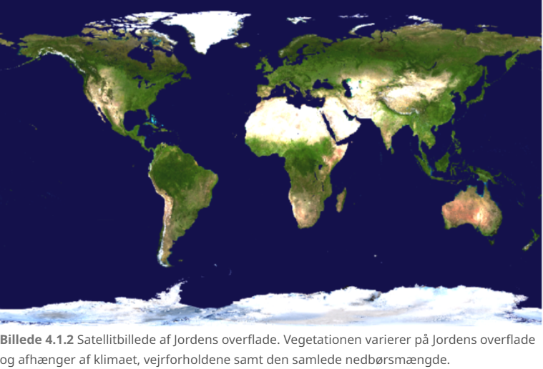
Nedbør? Vandmangel
Hvad siger kortet om nedbør?
Vand som ressource
Krig om vand?

Slide 6
Nedbør? Vandmangel
Vandmangel skyldes:
Klimaet
Indvinding af vand i industri og fødevareproduktion
Befolkningstæthed
Forurening
Dæmninger
Nedbørsvariationer.

Slide 7
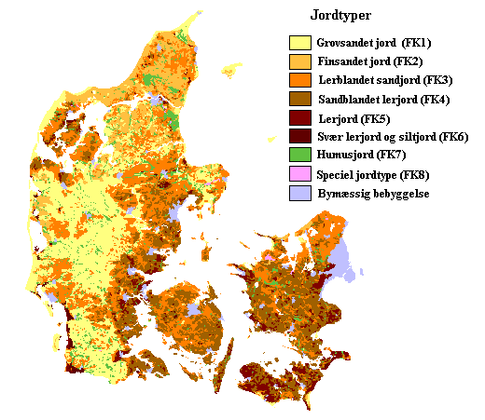
Vand som ressource
I Danmark bliver kunstvanding primært anvendt i områder med sandjord som fx i Vestjylland.

Slide 8
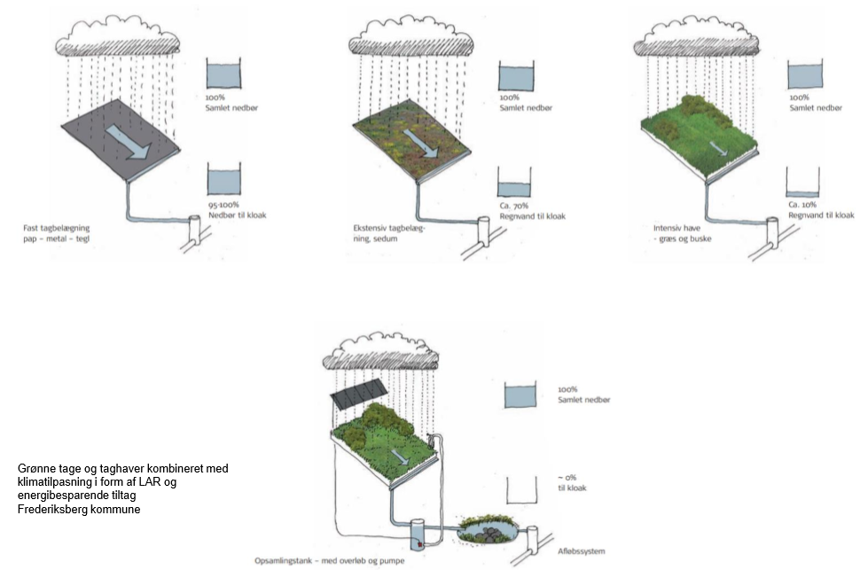
Vand som ressource
I Danmark vil klimaændringerne give flere skybrud. Det udfordrer især vores kloakker i byerne. Det kan være svært at aflede vandet, når der falder meget nedbør på kort tid.

Slide 9
Vand som ressource
I de subtropiske områder vil der falde mindre nedbør. Fordampningen vil blive lavere, da jordoverfladen indeholder mindre vand. Vandstanden i vandløbene vil falde, og vandløbene vil måske tørre helt ud. Landbrugets afgrøder vil mangle vand, og der vil ske en sænkning af grundvandsniveauet. Grundvandsniveauet er grænsen mellem den umættede og mættede zone i jorden. Den mættede zone omfatter den jord, hvor der kun er vand mellem jordens partikler.

Slide 10
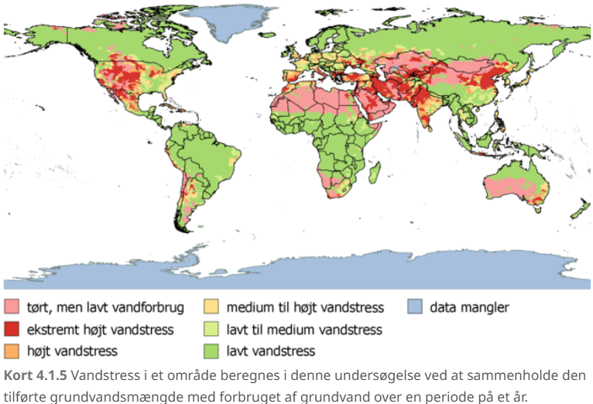
Vand som ressource
Vandressourcerne i et område afhænger af
nedbørsmængde
fordampning
forbrug
forureningsgrad.

Slide 11
Karakterer

